Slide 1


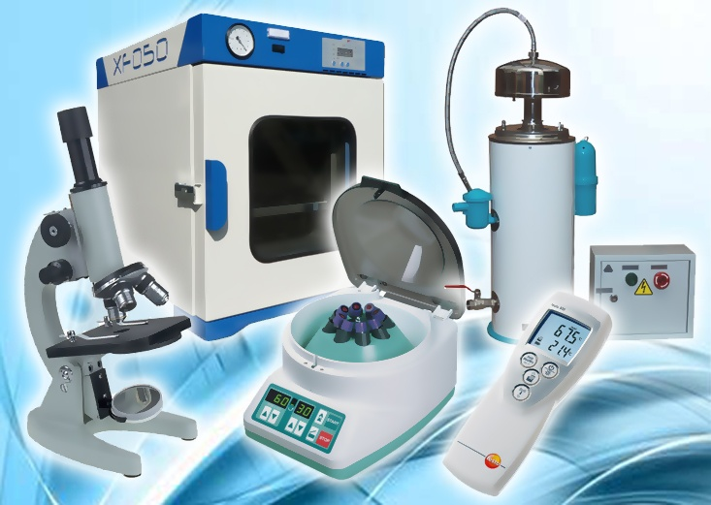
Федеральное государственное бюджетное научное учреждение
«Омский аграрный научный центр»
ФГБНУ «Омский АНЦ»
«Создание и развитие селекционно-семеноводческого центра в области сельского хозяйства для внедрения в агропромышленный комплекс современных технологий на основе собственных разработок»
Соглашение 09.ССЦ.21.0015 (по заявке 2021-СЦ-01-29)
ЧЕКУСОВ МАКСИМ СЕРГЕЕВИЧ
Директор ФГБНУ «Омский АНЦ»,
кандидат технических наук, доцент

Slide 2
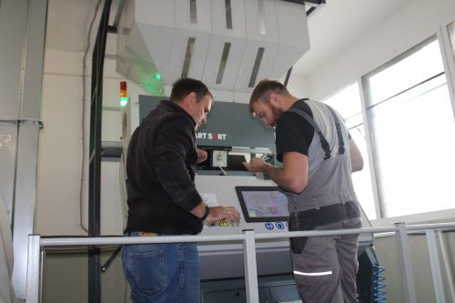
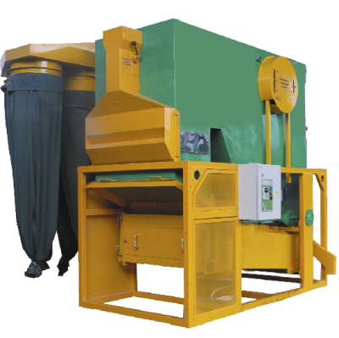
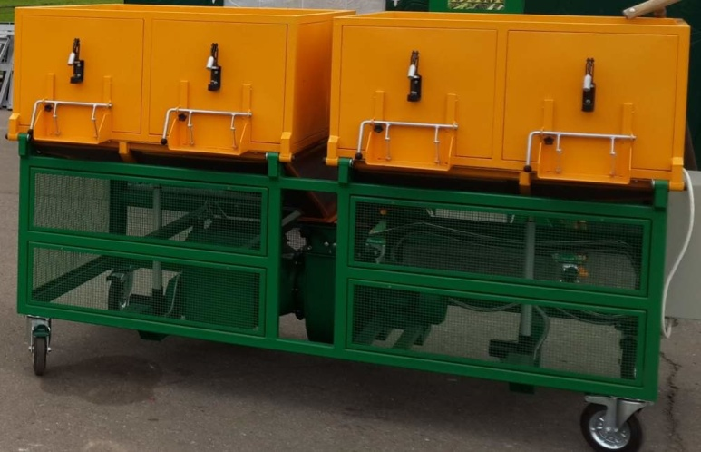
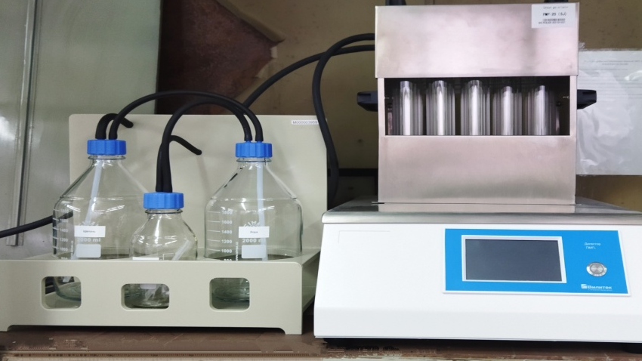
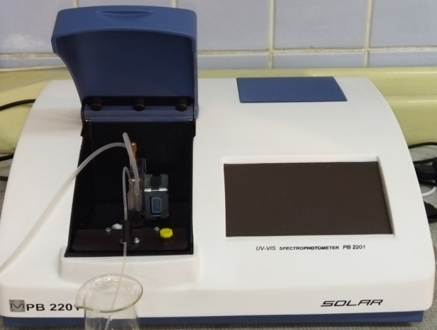
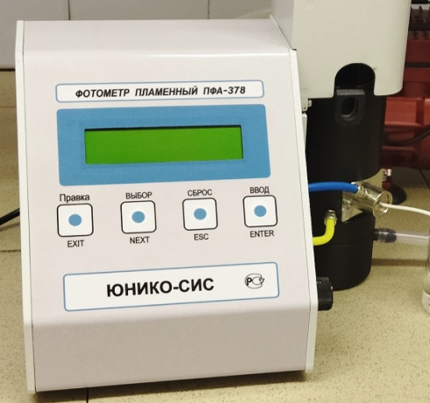
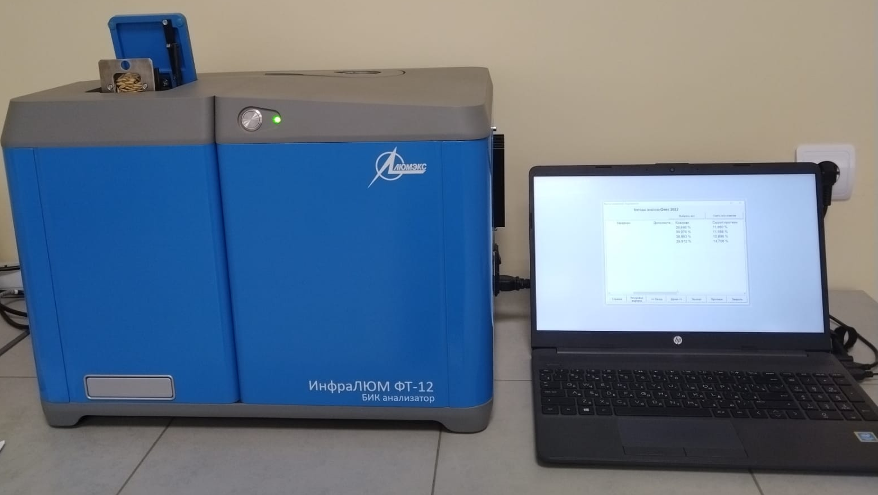
Техника и оборудование, приобретенные в 2022 году
за счет средств гранта (48,903 млн. руб.)
приобретено оборудования - 94 единицы

Slide 3
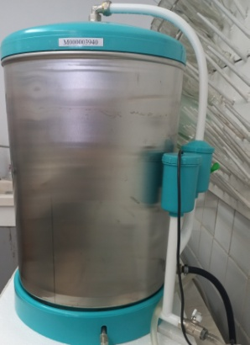
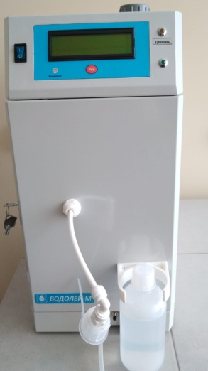
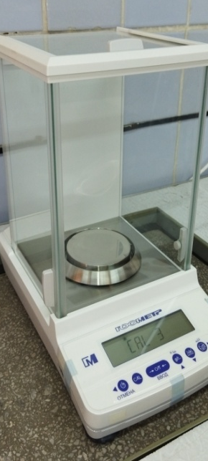
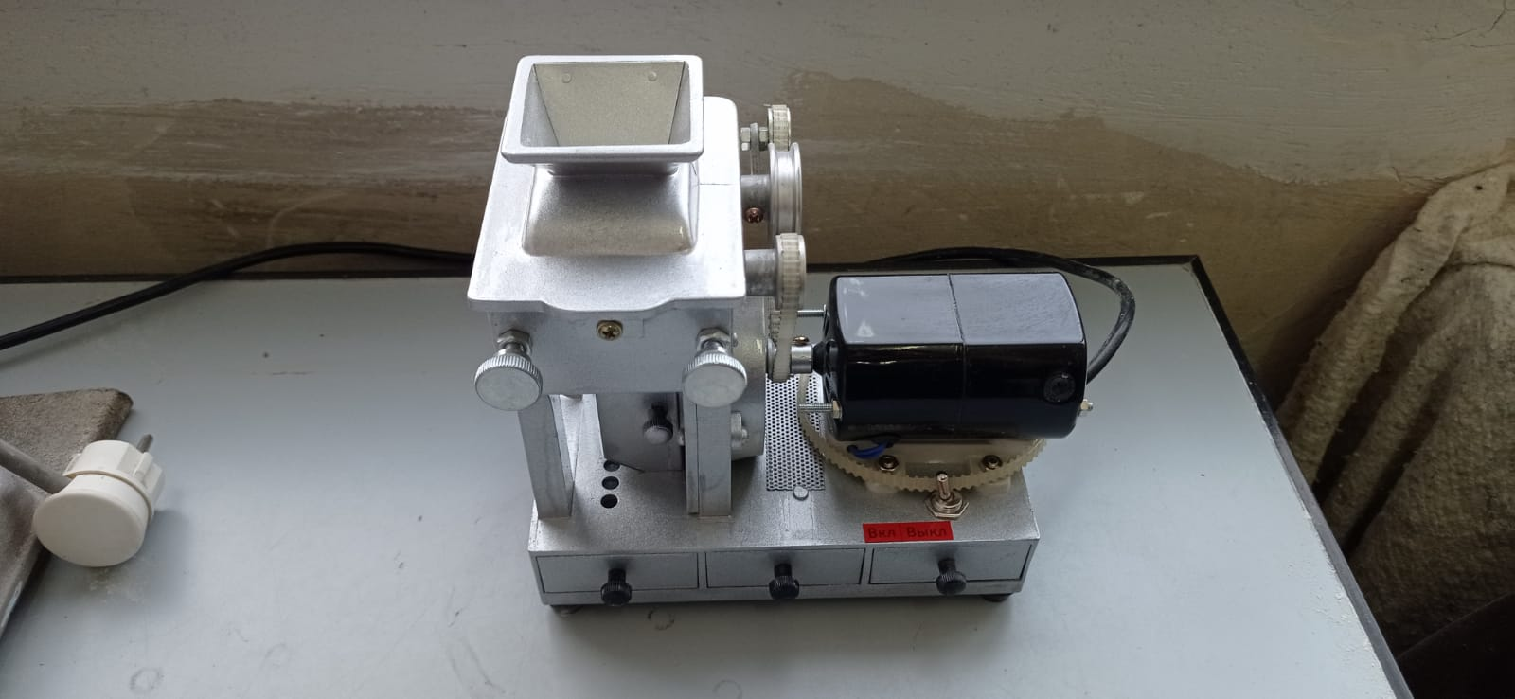
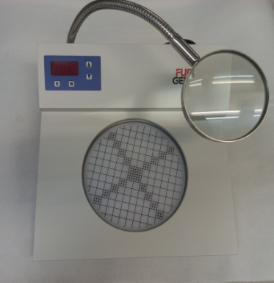
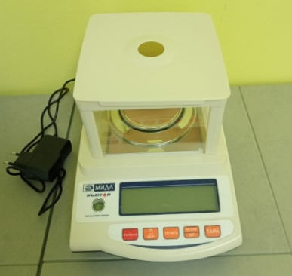
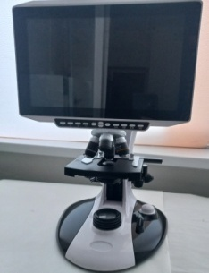
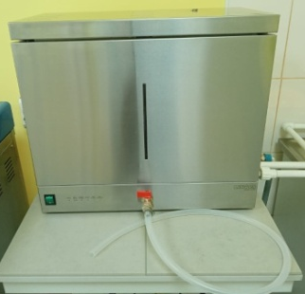
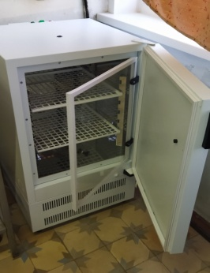
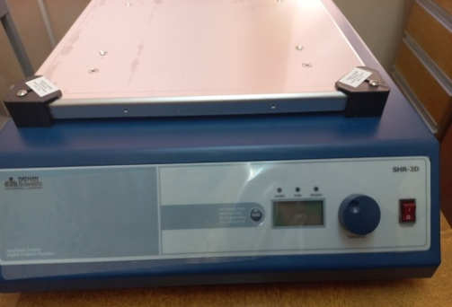
№ п/п | Наименование | кол-во, шт.
1 | Анализатор содержания жира SER 148/6 | 1
2 | Анализатор инфракрасный "ИнфраЛЮМ ФТ-12" | 1
3 | Анализатор белка и азота по методу Кьельдаля | 1
4 | Аквадистилляторы электрические | 5
5 | Баня-термостат водяная | 2
6 | Белизномер БЛИК-Р3 | 1
7 | Блендер лабораторный Stegler LB-2 | 1
8 | Весы лабораторные | 7
9 | Глютограф Е | 1
10 | Деионизатор воды Водолей-М | 1
11 | Источник бесперебойного питания | 6
12 | Истиратель почвы ИП 1 "ПОЧВОМАШИНА" | 1
13 | Колориметр NR20XE | 1
14 | Квадрокоптер DJI Phantom 4 Multispectral | 1
15 | Лабораторная мельница | 2
16 | Мешалка верхнеприводная MV-6 | 1
17 | Миниспектрометр листовой портативный CI | 1
18 | Микроскоп TS-2000 | 2
19 | Молотилка - тёрка МТПУ-500 | 1
20 | Объемомер хлеба Bastak 13300 | 1
21 | Портативный флуориметр MINI-PAM-II | 1
22 | Пневмосортировальная машина ВИМ-1 | 1
23 | Пламенный фотометр ПФА-378 | 1
№ п/п | Наименование | кол-во, шт.
4 | Погружной зонд температуры RGK TR-10W | 2
5 | Переносная лаборатория "ФИТОСКАН " | 1
6 | Прибор для измерения влажности МТ-СА | 1
7 | Рассев РЛ-3 Tagler | 1
8 | Сеялка селекционная | 3
9 | Спектрофотометр | 1
0 | Стерилизатор | 3
1 | Средоварка автоматическая MediaPrep-10 | 1
2 | Счетчик колоний Funke-Gerber ColonyStar | 1
3 | Сушилка лотковая селекционная СЛ 0,3х2 | 3
4 | Тестомесилка лабораторная У1-ЕТК | 1
5 | Термостат | 7
6 | Туристический навигатор RGK NV-20 | 1
7 | Термометр RGK CT-12 | 1
8 | Транспортёр ТЛС-300 | 1
9 | Установка для обеззараживания Амбилайф А90 | 1
40 | Фаринограф | 2
41 | Холодильник лабораторный | 13
42 | Шелушитель зерна лабораторный "Мини" | 1
43 | Шейкер возвратно-поступательный | 1
44 | Шкаф сушильный ШС-80-01 СПУ | 3
45 | Фотосепаратор СмартСорт2 (С+С) | 1

Slide 4
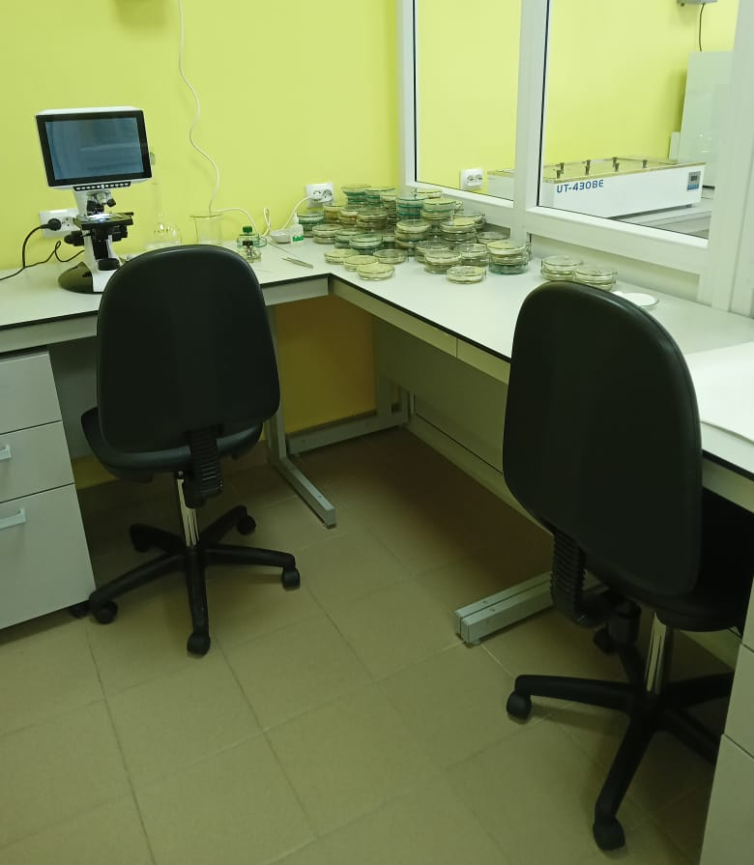
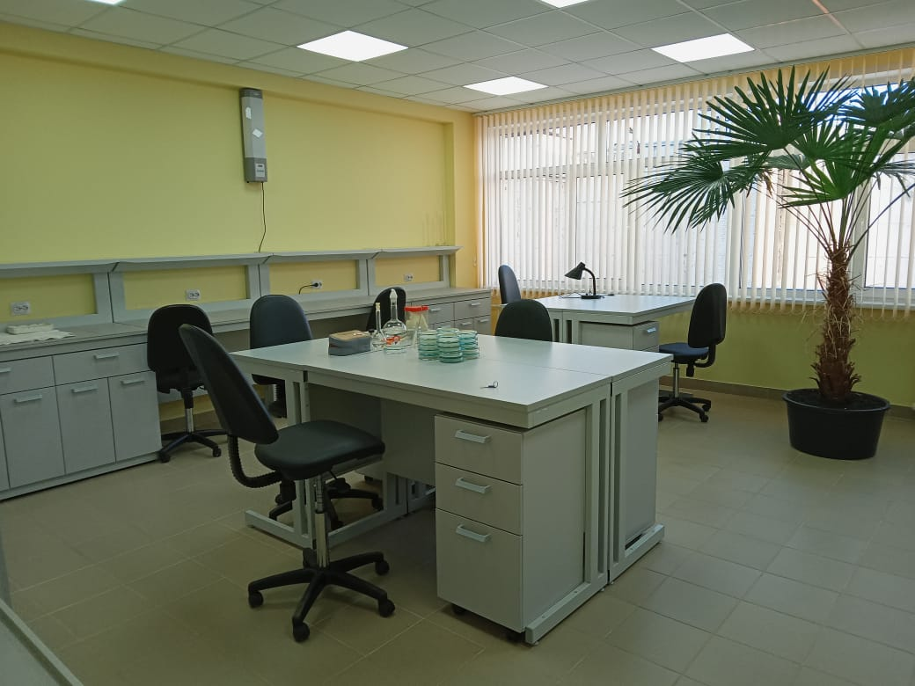
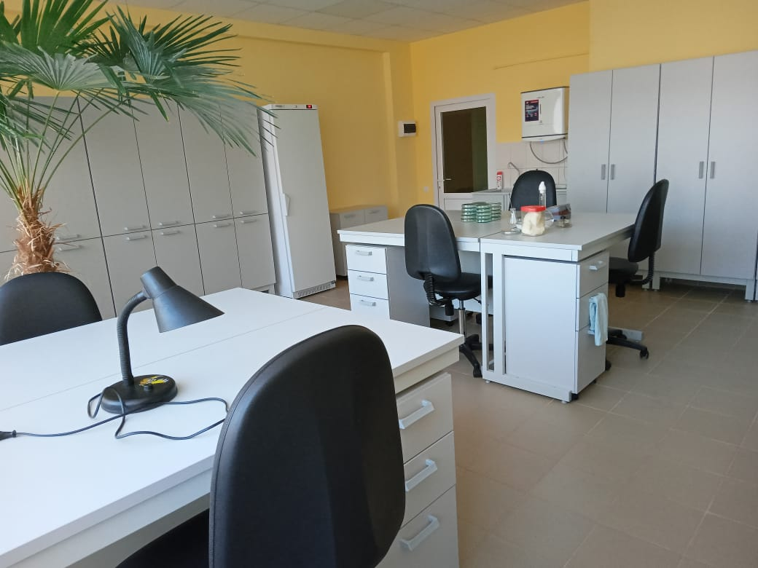
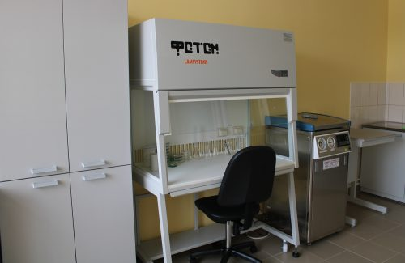
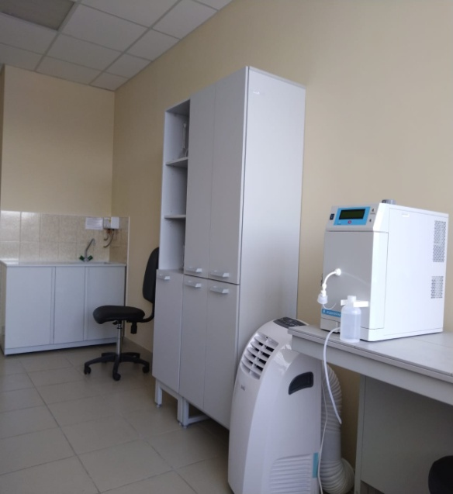
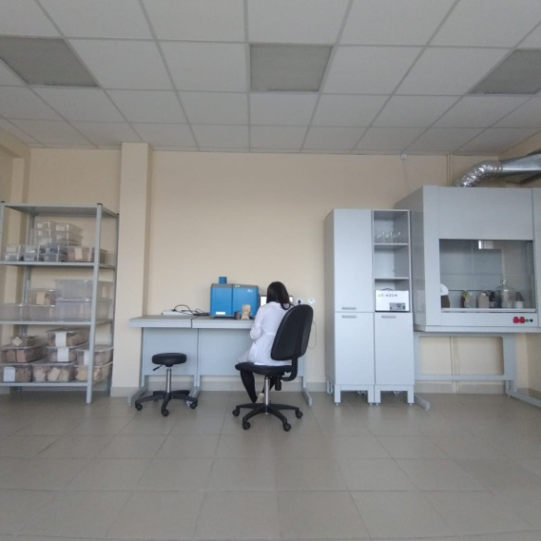
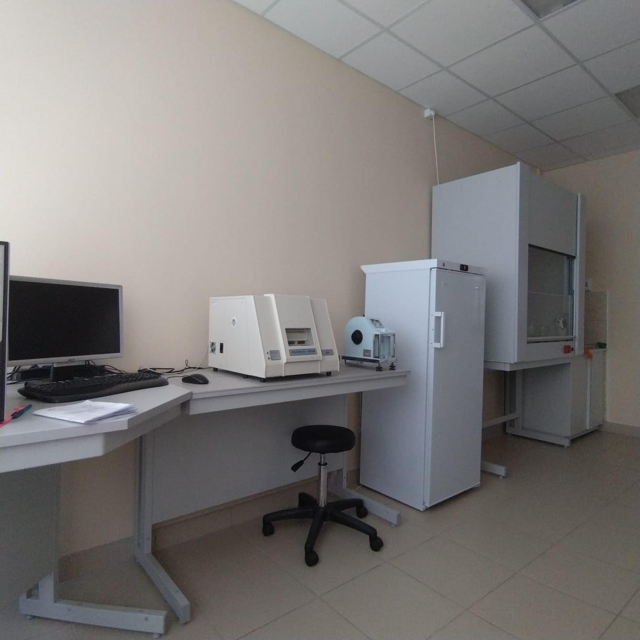
Модернизация аналитических лабораторий

Slide 5
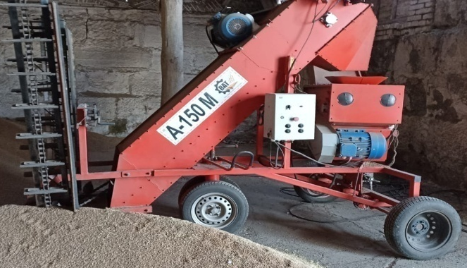
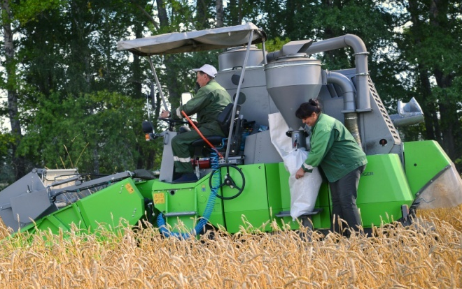
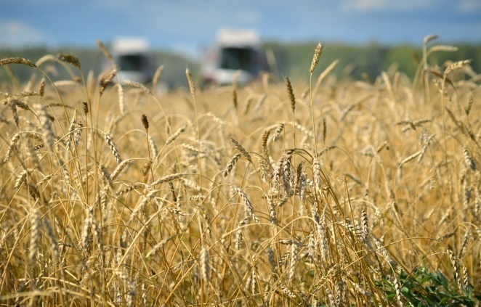
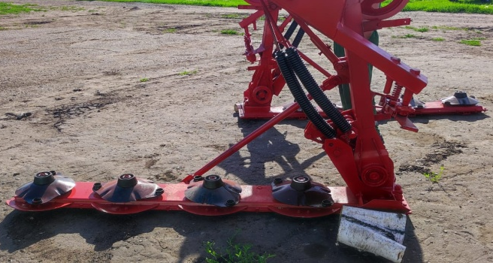
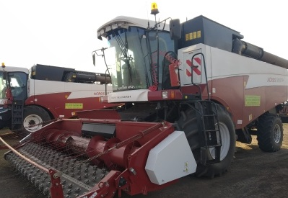
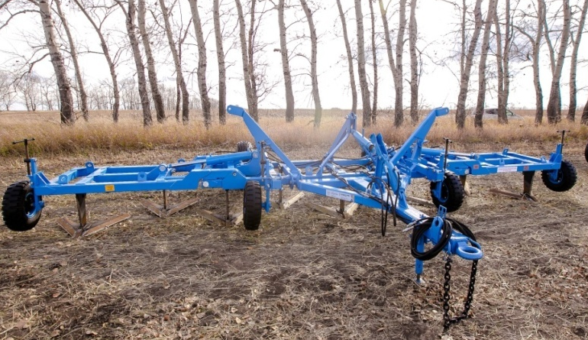
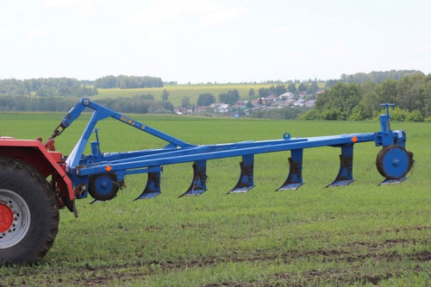
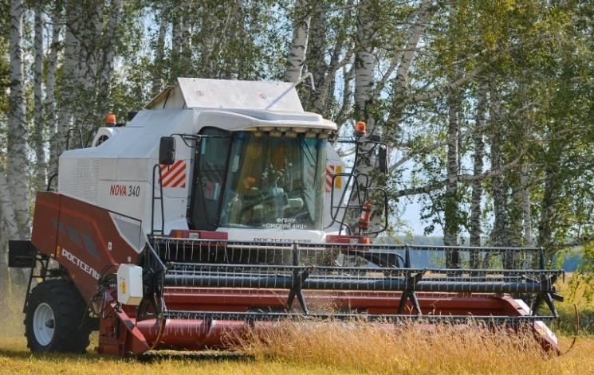
Техника и оборудование, приобретенные в 2022 году за счет внебюджетных средств (36,794 млн. руб.)
Приобретено техники -11 единиц
№ п/п | Наименование | кол-во, шт.
 | Малогабаритный селекционно-семеноводческий комбайн Qantum | 1
 | Косилка роторная | 1
 | Платформа-подборщик для комбайна "Акрос | 1
 | Культиватор КПШ-11 | 1
 | Культиватор КПШ-9 | 2
 | Плуг ПСКУ 8 | 1
 | Плуг ПЛН 3-35 | 1
 | Зернометатель А-150М - | 1
9 | Комбайн зерноуборочный самоходный КЗС-1218А с подборщиком зерновым ПЗ-3,4-6 | 2

Slide 6
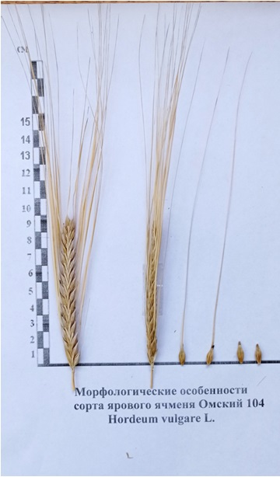
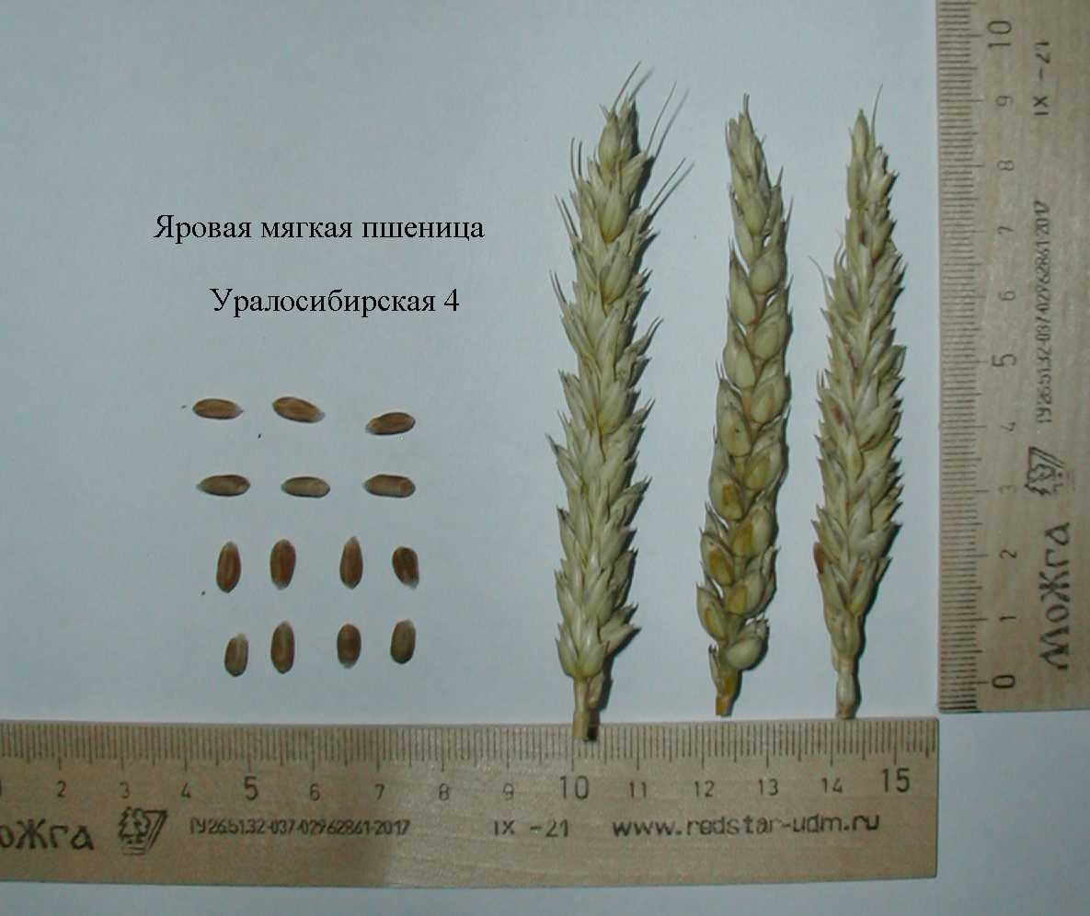
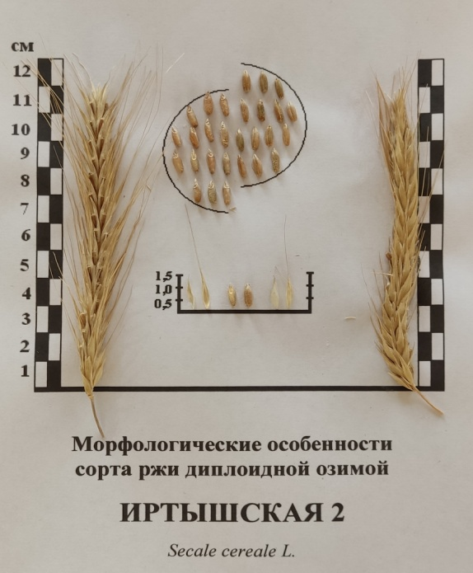
Проведение научных исследований
Передано на ГСИ - 3 сорта
Среднеспелый сорт ярового ячменя Омский 104.
Повышенная урожайность и качество зерна,
устойчивость к головневым патогенам.
Потенциал урожайности - 8,82 т/га
Среднеспелый сорт яровой мягкой пшеницы
Уралосибирская 4.
Высокая устойчивость к бурой и стеблевой ржавчине,
устойчивость кполеганию, повышенная урожайность,
ценная пшеница.
Потенциал урожайности - 6,03 т/га
Сорт озимой диплоидной ржи Иртышская 2.
Повышенные показатели зимостойкости,
урожайности и качества зерна, устойчивость к полеганию.
Потенциал урожайности - 6,34 т/га

Slide 7

Выполнение запланированных мероприятий в 2022 году
КОНТРОЛЬНЫЕ ТОЧКИ | план | факт
Доля исследователей до 39 лет | 37,2 | 38,71 %
Число результатов интеллектуальной деятельности (СОРТ) | 3 | 3
Число сотрудников, прошедших обучение по программа повышения квалификации (бюджет гранта) | 2 | 7
Число сотрудников, прошедших обучение по программа повышения квалификации (софинансирование) | 3 | 3
Объем производства оригинальных и элитных семян, т | 2810,0 | 3490,0
Объем реализация оригинальных и элитных семян, т | 2248,0 | 3149,0
Объем софинансирования гранта, млн. руб. | 36,600 | 36,794

Slide 8
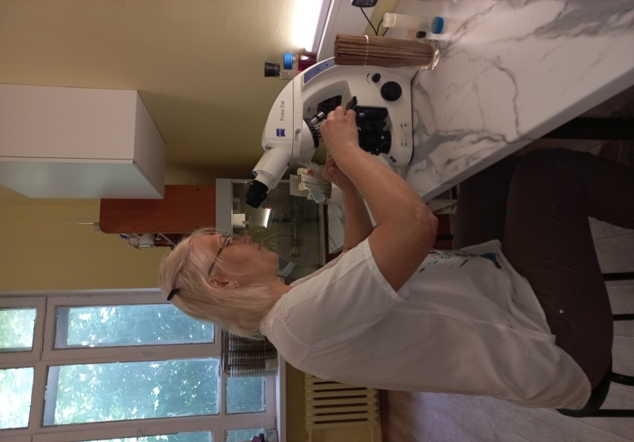
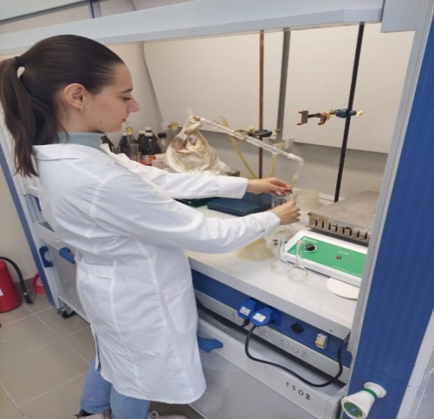
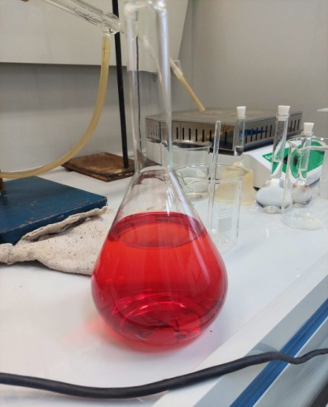
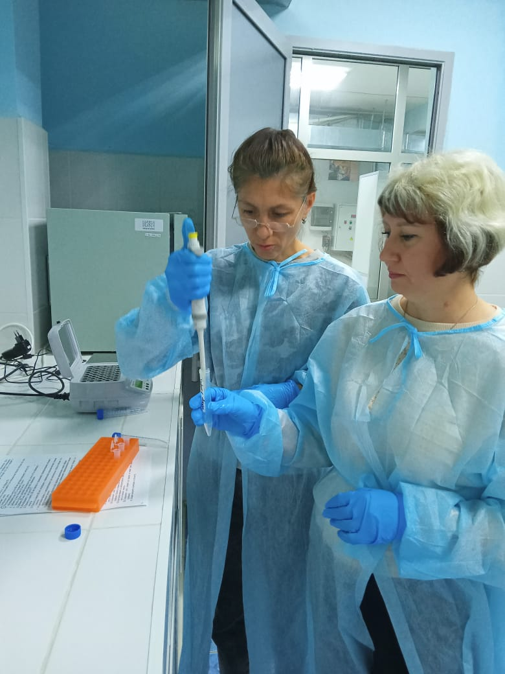
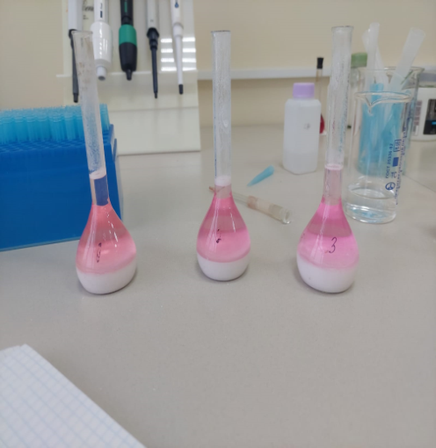
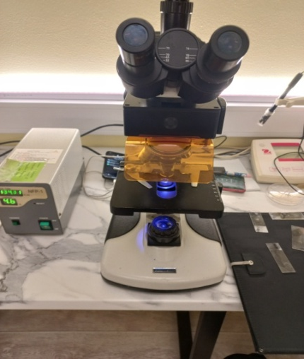
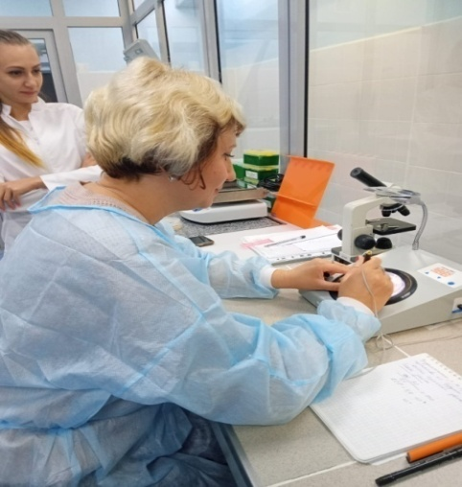
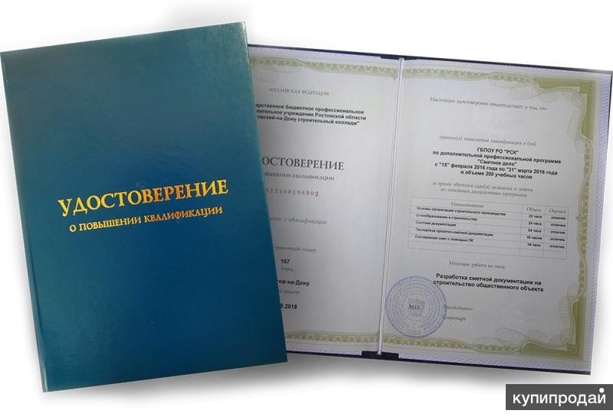
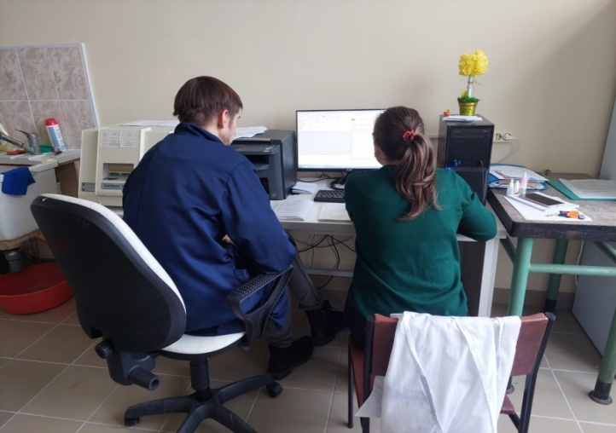
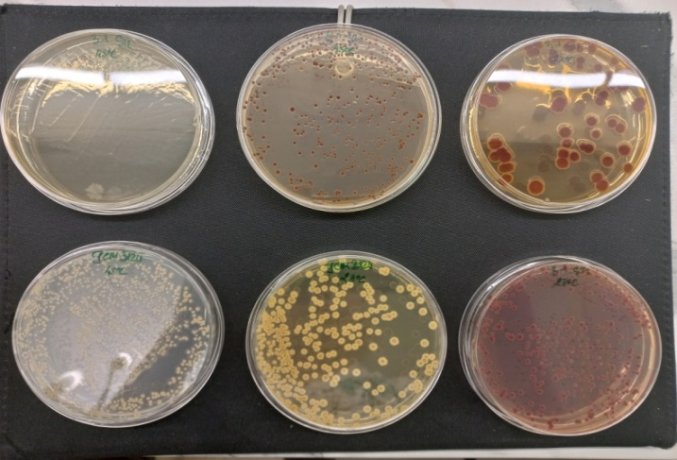
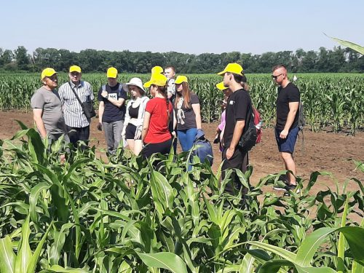
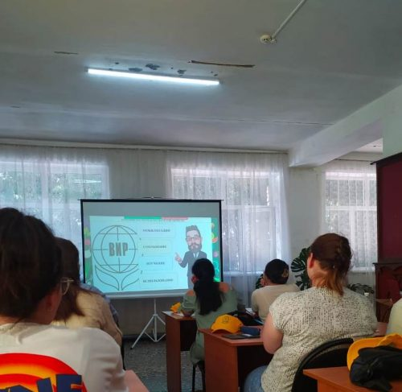
ПОВЫШЕНИЕ КВАЛИФИКАЦИИ
ФГБОУ ВО МГУ им. Ломоносова, г. Москва;
Кубанский филиал Федеральный исследовательский центр Всероссийский институт генетических ресурсов растений имени Н.И. Вавилова (ВИР), г. Санкт-Петербург;
ФГБОУ ВО «Казанский ГАУ», г. Казань;
СФНЦА РАН, г. Краснообск, Новосибирская область;
ЧОУ ДПО «РЭУ», г. Омск.

Slide 9

ИСПОЛЬЗОВАНИЕ ОБЪЕКТОВ
ИНТЕЛЛЕКТУАЛЬНОЙ СОБСТВЕННОСТИ
Показатель | 2020 г. | 2021 г. | 2022 г.
Заключено лицензионных договоров, шт. | 46,0 | 68,0 | 125,0
в тч в РК, шт. | 1,0 | 4,0 | 19,0
Получено роялти, тыс. руб. | 11 672,09 | 17 802,90 | 13 891,99
в тч в РК, тыс. руб. | 220,00 | 4 897,15 | 2 918,78

Slide 10

БИЗНЕС ПАРТНЕРЫ
ОМСКАЯ ОБЛАСТЬ: ИП Глава К(Ф)Х Буданов А.В., ООО «Нива», ФГБНУ Сибирская опытная станция ВНИИМК имени В.С. Пустовойта, НП ССС ООО «Сибирские масло-семена», Глава КФХ ИП Кнаус Андрей Андреевич, КФХ «Весна», КХ «Кристина», ООО КФХ «Ильинка», СКХ «Росток» (АСАНОВ), ЗАО «Знамя», ООО «Удобное», ФГУП «Омское», ФГУП «Боевое», АО «Нива», СПК «Пушкинский», ИП Глава КФХ Говин А.Г., АО «Большеатмасское», КФХ «Яша»
ТЮМЕНСКАЯ ОБЛАСТЬ: ООО «Дружба-Нива», КХ «Дружба» Тюменская область, Заводоуковский район, ООО «Черемшанское» Тюменская область, Ишимский район, ООО «Опеновское»
НОВОСИБИРСКАЯ ОБЛАСТЬ: ООО Предприятие сельского хозяйства «Урожай» Новосибирская область, Мошковский район, ООО «Пайвинские семена», ОАО «Северо-Кулундинское», ЗАО птицефабрика «Посевнинская» Новосибирская область, Черепановский район
АЛТАЙСКИЙ КРАЙ: ООО «Русь», ООО «Гея», ИП Глава КФХ Радионов А.Ю. Алтайский край, Усть-Калманский район, СПК "Тамбовский", ИП Глава КФХ Васильцов В.А., ИП Глава КФХ Неклюдов В.И., ФГБУ «Алтайская МИС», АО «УОХ «Пригородное», КФХ «Наука», ООО Советская нива, АО «Племрепродуктор «Чистюньский»
ЧЕЛЯБИНСКАЯ ОБЛАСТЬ: ООО «Чебаркульская птица», СПК «Подовинное», ООО «Красноармейское», НП КХ «СКИФ», КФХ «Шаманин Н.П.», ООО «СП Южное»
КУРГАНСКАЯ ОБЛАСТЬ: ЗАО «Степное» Курганская область Половинский район, ООО «Русь» Курганская область, Макушинский район
КРАСНОЯРСКИЙ КРАЙ: ФГУП «Курагинское»
РЕСПУБЛИКА БАШКОРТОСТАН: ООО «Абзелиловский сортоучасток», Филиал ФГБУ «Госсорткомиссия» по Республике Башкортостан
РЕСПУБЛИКА КАЗАХСТАН:
Акмолинская область: АО «Атамекен-Агро»
Павлодарская область: КХ "Бакауов", ТОО «Галицкое», ТОО "Опытное хозяйство "Иртышское"
Восточно-Казахстанская область: КХ "Семена масличных", ТОО «Опытное хозяйство масличных культур»
Северо-Казахстанская область: ТОО "Пушкинское", ТОО "Атамекен-Агро-Тимирязево", ТОО "Тукым", ТОО "Тайынша-Астык", ТОО "Северо-казахстанская сельскохозяйственная опытная станция", ТОО СК Агро 2050

Slide 11
План развития селекционного центра на 2023 год
КОНТРОЛЬНЫЕ ТОЧКИ | план
Доля исследователей до 39 лет | 38,7
Число результатов интеллектуальной деятельности (СОРТ) | 3
Число созданных технологий на основе собственных разработок | 1
Число сотрудников, прошедших обучение по программа повышения квалификации (бюджет гранта) | 2
Число сотрудников, прошедших обучение по программа повышения квалификации (софинансирование) | 3
Объем производства оригинальных и элитных семян, т | 2880,0
Объем реализация оригинальных и элитных семян, т | 2304,0

Slide 12
Федеральное государственное бюджетное научное учреждение
«Омский аграрный научный центр»
ФГБНУ «Омский АНЦ»
БЛАГОДАРЮ ЗА ВНИМАНИЕ!
ЧЕКУСОВ МАКСИМ СЕРГЕЕВИЧ
Директор ФГБНУ «Омский АНЦ», кандидат технических наук, доцент

